Slide 1

QTableView
Отображение данных из модели в виде таблицы

Slide 2
Класс QTableView представляет реализацию класса QAbstractItemView, которая предназначена для отображения данных в виде таблицы. В качестве модели данных для QTableView применяется модель QStandardItemModel, которая представляет таблицу из трех строк и двух столбцов. Условно первый столбец представляет имя пользователя, а второй столбец - возраст. В итоге при установке этой модели для QTableView мы получим следующее приложение:

Slide 3
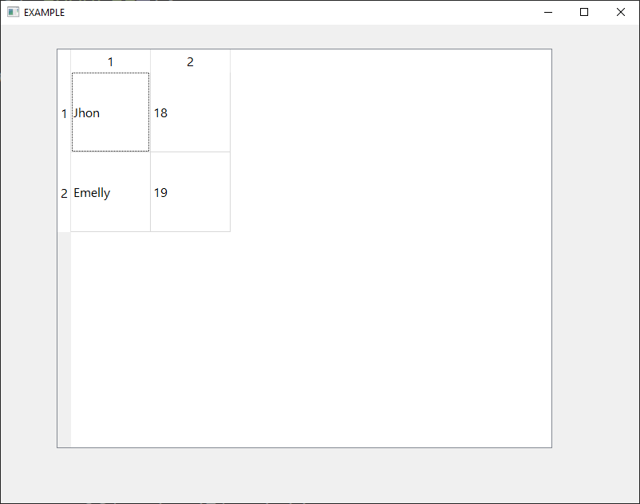
https://github.com/Klimentij-Kvl/QTableView-example Пример здесь

Slide 4
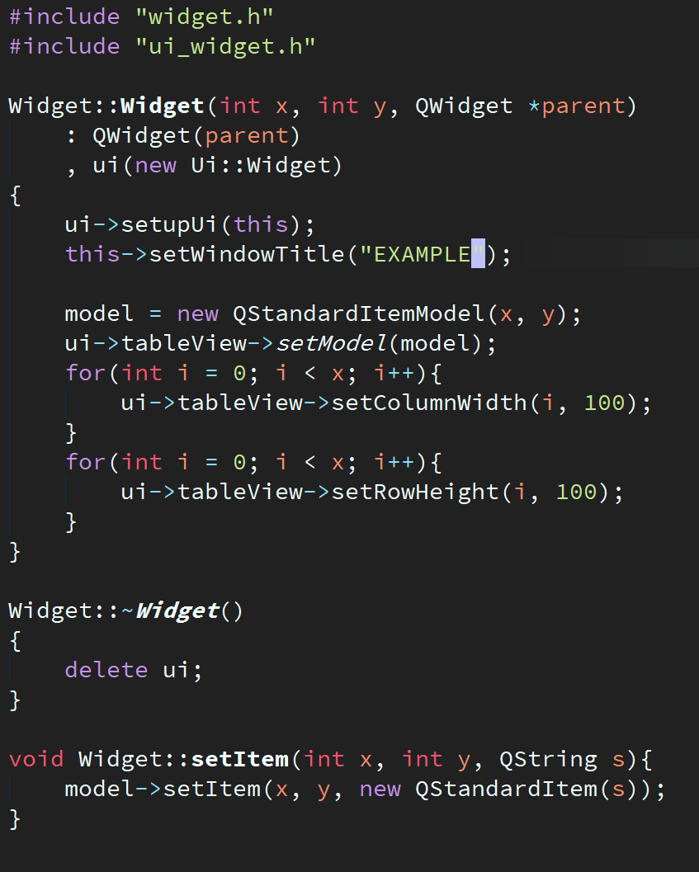
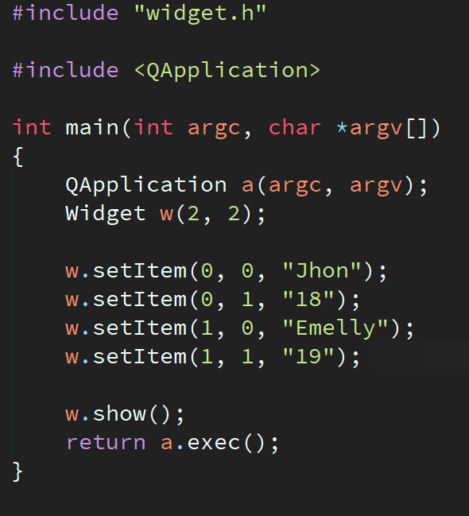
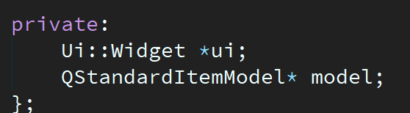

Slide 5
Класс QAbstractItemView обеспечивает базовую функциональность классов отображения записей. Класс QAbstractItemView является базовым классом для каждого стандартного класса отображения, используемого QAbstractItemModel. QAbstractItemView - это абстрактный класс, и экземпляр его не может быть создан. Он предоставляет стандартный интерфейс для взаимодействия между моделиям с помощью механизма сигналов и слотов, доступным подклассам, которые будут поддерживать его на высоком уровне в зависимости от модели. Данный класс предоставляет поддержку для управления с помощью клавиатуры и мыши, прокрутки изображения, редактирования записей и выбора.

Slide 6
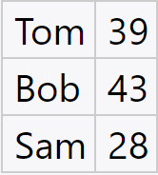
Модель QStandardItemModel предназначена для определения широкого круга представлений - простых списков, таблиц и иерархических данных в виде деревьев. Каждый отдельный элемент в этой модели представлен типом QStandardItem. В общем случае объект QStandardItemModel можно представить в виде таблицы. НО ВЫВЕСТИ ЕЁ НЕЛЬЗЯ!!!

Slide 7
